Slide 1
Яблонська тетяна нилівна

Slide 2
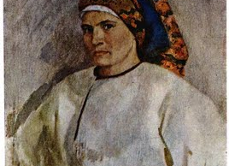
Автопортрет
«Автопортрет»

Slide 3
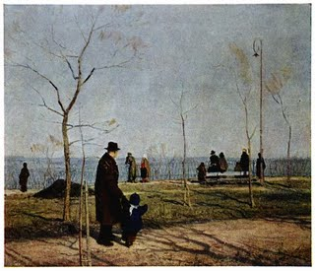
«Над Дніпром»

Slide 4
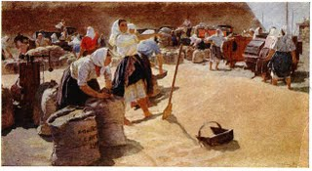
«Хліб»

Slide 5
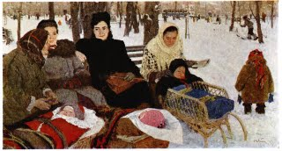
«В парку»

Slide 6
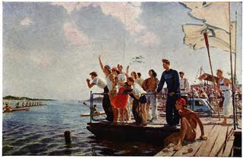
«На Дніпрі»

Slide 7
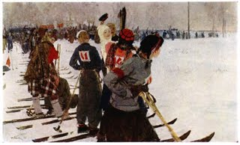
«Перед стартом»

Slide 8
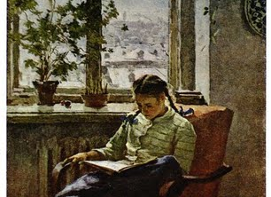
«Вдома за книгою»

Slide 9
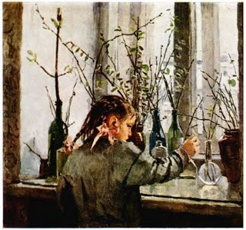
«За вікном весна»

Slide 10
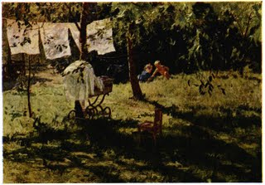
«Літо»

Slide 11
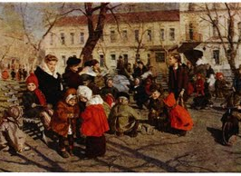
«Весна»

Slide 12
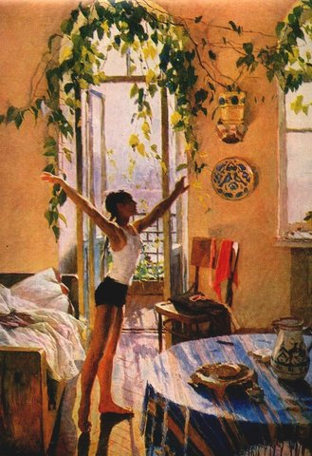
«Ранок»

Slide 13
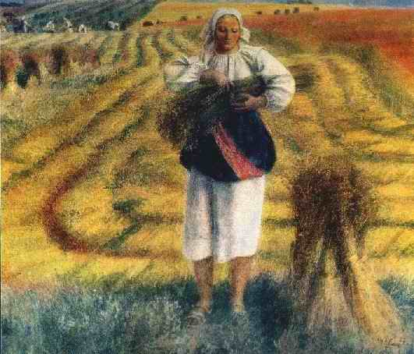
«Льон»

